Slide 1
第六章 语音识别-关键技术
HMM训练
Viterbi解码

Slide 2
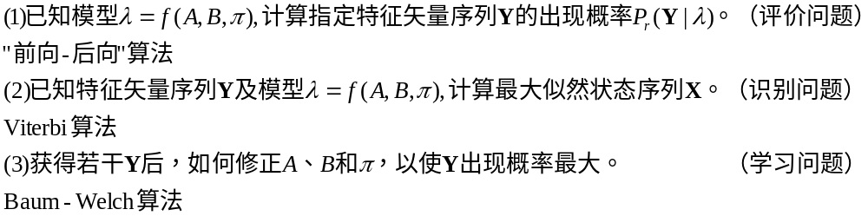
三个基本问题

Slide 3
HMM训练
问题：如何获得“好”的模型
  评价标准：最大似然、最大区分
  方法论：数据驱动
  算法实现：B矩阵的参数估计

Slide 4
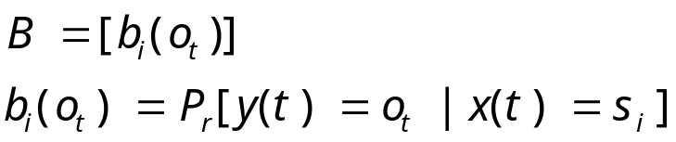
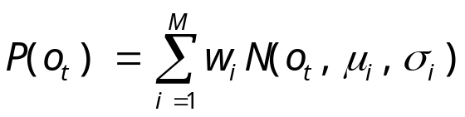
B矩阵的参数估计
状态观测概率矩阵
刻画的是状态s_{i}所对应声学特征o_{t}的概率分布
  随机分布，且非典型函数分布
  GMM(Gaussion Mixed Model)
    原则上，增加混合高斯数目，
    可无限逼近任意概率分布
HMM-GMM
  B矩阵在识别中起关键性作用

Slide 5
基本算法
识别模型的训练
  聚类：类别与语音特征间的关系 K-means
  最大似然：概率测度下的聚类及概率参数估计 EM

Slide 6

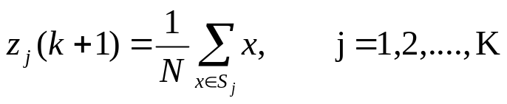
K-means
聚类分析：依照某种距离测度，实现观察样本的分类
K-means，一种动态聚类法
  Step1: K个聚类中心初始值， z₁(1)， z₂(1) ， …， z_{k}(1)
  Step2: 样本集{x}依照距离最小原则分配到K个聚类中心的某个中心j
  Step3: 利用分类结果重新计算聚类中心
  Step4: 迭代结束判决， z_{j}(k+1) vs. z_{j}(k)
问题，结果非全局最优
  K值选取
  初识值选取

Slide 7

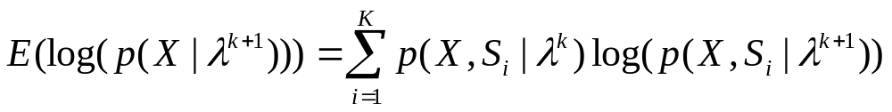
Expectation Maximum
最大似然分析：对于观察样本集X，并已知概率模型的当前估计λ^{k}，有新的估计λ^{k＋１}，使得
期望最大化： λ^{k＋１}为未知，估计λ^{k＋１}使对数似然函数
log[p(X| λ^{k＋１})]的期望最大
GMM参数（w,u,v）计算

Slide 8
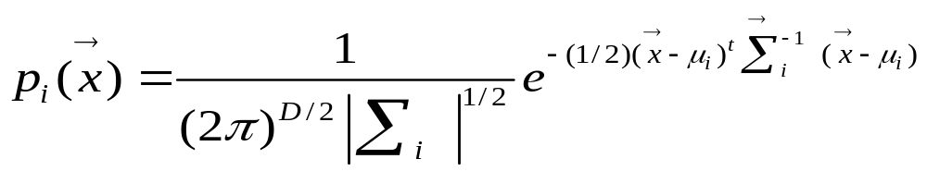
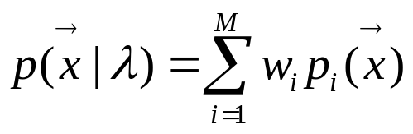
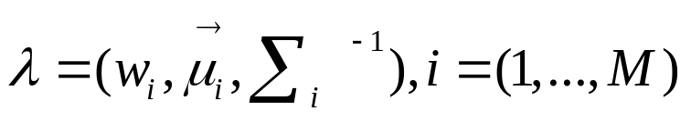
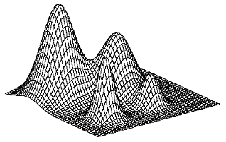
GMM的解释
对应于某个状态的特征向量分布
对应于概率分布
  表示概率密度函数
  足够的混合分量,可逼近任意分布

Slide 9
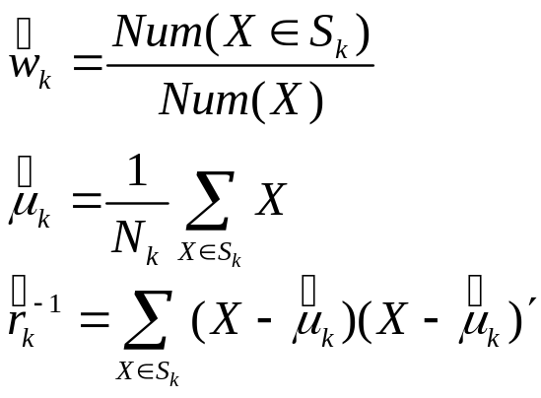
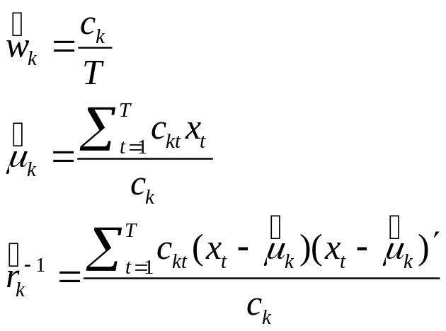
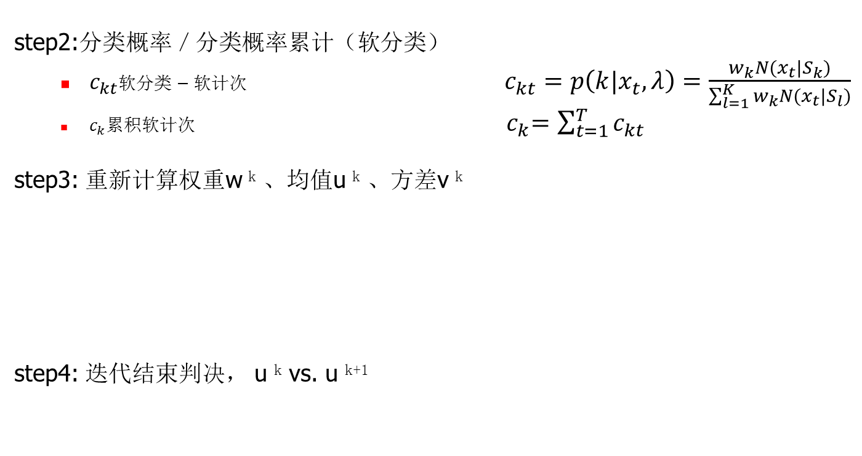
GMM参数计算
step1: K-means得到初始GMM估计（硬分类）
Num(X) （硬分类）计次函数
step2:分类概率／分类概率累计（软分类）
  $c_{kt}$软分类 – 软计次 $c_{kt}=p\left(k|x_{t},λ\right)=\frac{w_{k}N(x_{t}|S_{k})}{\sum_{l=1}^{K}{w_{k}N(x_{t}|S_{l})}}$
  $c_{k}$累积软计次 ${ c}_{k}=\sum_{t=1}^{T}{c_{kt}}$
step3: 重新计算权重w ^{k} 、均值u ^{k} 、方差v ^{k}
step4: 迭代结束判决， u ^{k} vs. u ^{k+1}

Slide 10
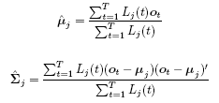

Baum-Welch算法
step1: 重新估计每个状态 j 的模型参数
step2: 计算t时刻对于模型M 处于状态 j (状态集L种状态中的一种)的概率
P=P(O|M)
step3: 利用新的状态概率，重新计算模型参数
step4: 迭代结束判决， P(O|M) 是否增大，是则step1

Slide 11
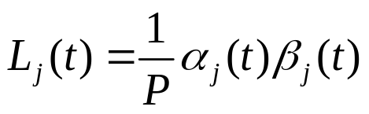
多状态路径
y₁
y₂
y₃
y₄
y₅
特征向量：
1
1
1
2
2
2
状态过程：
3
3
3
状态路径
  多个可能的模型
  路径数目估计 N^{T}
可能的状态序列
  s1,s1,s1,s2,s3; s1,s1,s2,s2,s3
  s1,s1,s2,s3,s3; s1,s2,s2,s2,s3
  s1,s2,s2,s3,s3; s1,s2,s3,s3,s3

Slide 12




Forward-Backward算法
模型M对应于特征序列O，某个时刻 t 处在状态 j 的概率
前向概率
后向概率

Slide 13
Forward-Backward算法
P(O|M)计算量，N为状态数，T为特征序列长度
  原为O(N^{T})
  前-后向算法O(N²T)
  与特征序列长度关系：指数 vs 线性
y₁
y₂
y₃
y₄
y₅
y₆
y₇
y₈
特征序列：
1
1
1
1
1
1
状态过程：
2
2
2
2
2
2
3
3
3
3
3
3

Slide 14
模型训练过程
Step1：训练数据时间标注（state一级）
  标注信息：注音/模型符号序列
  算法：Viterbi
  模型：初始模型λ⁰
Step2：模型λ¹参数估计
  标注信息：state时间标注
  算法：EM
Step3：模型λ^{n}参数估计
  标注信息：注音/模型符号序列
  算法：Baum-Welch
  模型：模型λ^{n-1}
  迭代3-4次

Slide 15
第六章 语音识别-关键技术
HMM训练
Viterbi解码

Slide 16
Viterbi搜索
HMM模型 – Viterbi Search Algorithm
  状态序列X对观察特征向量序列Y的刻画
    训练：音段边界标注
    识别：比较各模型最优状态序列下的概率

Slide 17
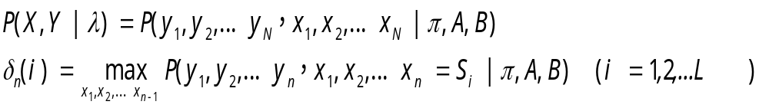
Viterbi搜索
HMM模型 – Viterbi Search Algorithm
  状态序列X对观察特征向量序列Y的刻画
  概率计算/最优状态路径

Slide 18
Viterbi搜索
声学特征序列
y_{n-1}
y_{n}
y_{n+1}
y_{N}
S₁
状态序列
S₂
S_{i}
S_{j}
S_{L}
最优状态序列
x_{n-1}
x_{n}
x_{n+1}
x_{N}

Slide 19
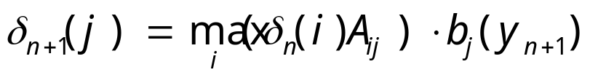
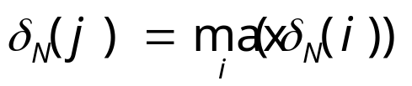
Viterbi搜索
HMM模型 – Viterbi Search Algorithm
  状态序列X对观察特征向量序列Y的刻画
  概率计算
  路径搜索
  最优完全路径概率

Slide 20

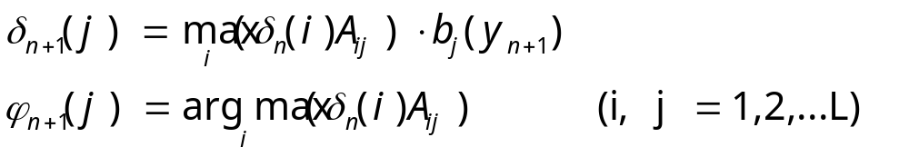
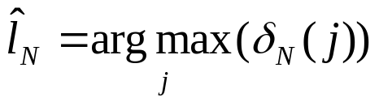

Viterbi最优路径搜索
Step 1 初始化
Step 2 计算概率、最优路径
Step 3 确定最优完全路径
Step 4 路径回溯

Slide 21
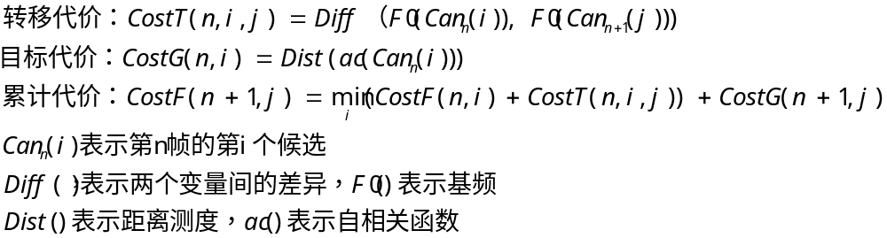
动态规划DP算法-基音检测
代价函数CostFunction()
动态搜索: F0[1],F0[2],…,F0[N]
  局部最小化
  全局最小化
Can_{n,1}
Can_{n, 2}
Can_{n+1, j}
Can_{n, i}
Can_{n, L}
_{F0[n]}
_{F0[n+1]}

Slide 22
Viterbi搜索
DP算法的一种形式
  概率得分构造代价函数
扩展使用
  单一HMM（孤立词）vs 多HMM序列（连续语音）
  声学模型 vs 语言模型
    Beam search
    Token passing (HTK)

Slide 23
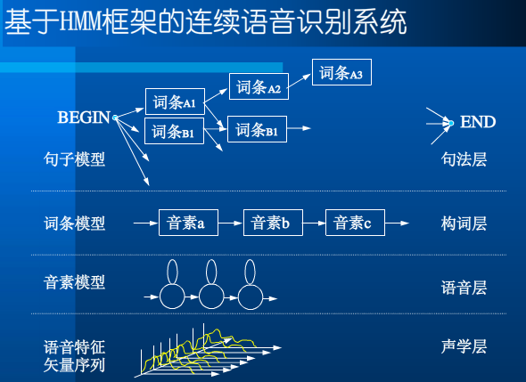
语音识别的解码结构
Ngram
Beam搜索
发音词典
HMM模型Viterbi打分
特征提取

Slide 24
挑战
问题
  数据 (年龄、性别、语言、方言、主题、情绪)
  噪声(背景噪声、信道噪声、突发干扰)
  口语现象(重复、顿措、语序颠倒……)
探索
  自上而下：语言模型、对话模型、特定领域
  自下而上：发音模型、韵律特征引入、基于听觉的语音增强、特定场景
  近期：DNN（Deep Neuron Network）突破

Slide 25
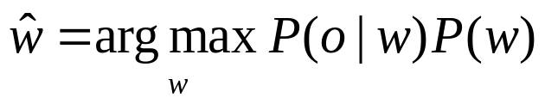
作业5
课程中心平台-“作业5”
  截止时间12月4日（周日）
  格式：Word文档，命名规范：姓名_学号_作业5.doc
内容
  （1）HMM利用有限状态刻画语音过程，请简要说明HMM三个基本参数，并如何用以刻画状态序列X与语音特征序列O间的关系-计算两者间的联合概率
  （2）基于最大似然解码的语音识别系统可用公式
加以描述,请说明公式及其中符号的意义
  （3）Viterbi常应用于确定HMM最优状态序列，请说明最优路径搜索及对应的最优完全路径概率计算过程
  （4）传统的语音识别系统由4个主要模块构成：前端、声学模型、语言模型、解码。绘制由此构成的系统框图，说明模块功能及之间的关系

Slide 26
实验3 基频检测器
课程中心平台-“实验3”
  截止时间12月11日（周日）
  格式：Word文档，命名规范：姓名_学号_实验+.doc
目的：通过Matlab编程
  掌握动态规划DP算法
  加深对语音基频参数特性的理解
实验平台及材料
  下载安装“ VoiceBox - matlab工具”
  Matlab代码’test.m’，功能包括WAV文件读入、语音/参数波形绘制
  发音‘tang1’的录音文件’tang1.wav’

Slide 27
实验3 基频检测器
实验内容
  基于自相关系数AC的局部极大值构成基音周期候选点集，通过预设基频范围进行初步筛选；
  采用动态规划DP算法，通过代价函数CostFunction() - 涉及目标、转移代价，利用帧同步搜索代价最小路径，检测出基频
  相关算法描述参见课件(计算机语音技术_3_特征分析-基音检测)
实验报告
  基频检测器总体性设计思路，包括短时自相关函数、基音周期候选集、动态规划等功能模块说明；给出算法关键部分的伪代码
  结合孤立音节录音’tang1’的基频检测曲线，介绍代码及参数调试过程，对检测结果进行分析
  自行录制一段连续语音发音，对检测结果进行分析，针对观察到的问题优化算法

